Slide 1
ESCUELA NORMAL DE EDUCACIÓN PREESCOLAR
LICENCIATURA EN EDUCACION ESCOLAR
Ciclo Escolar 2018 – 2019.
OPTATIVO “CONOCIMIENTO DE LA ENTIDAD: CONTEXTOS E INDICADORES EDUCATIVOS”.
Alumna: Irlanda Margaret Castillo Martínez
Núm. Lista: #3 Grado: 3° Sección: “A”
Docente: Eduarda Maldonado Martínez.
Saltillo Coahuila a 10 de octubre del 2019.

Slide 2
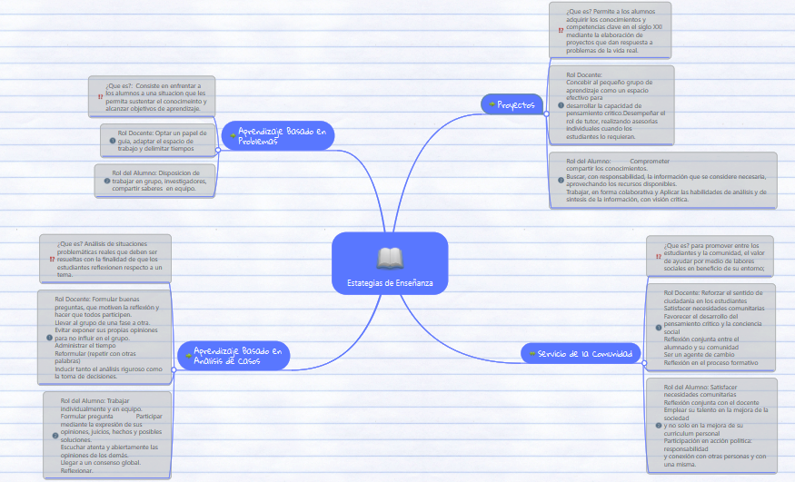
Mapa creado en una pagina en línea
-Link del mapa
https://mm.tt/1345203674?t=P5GL2khkoK

